Slide 1
Effectmodule natuur Resultaten

Slide 2
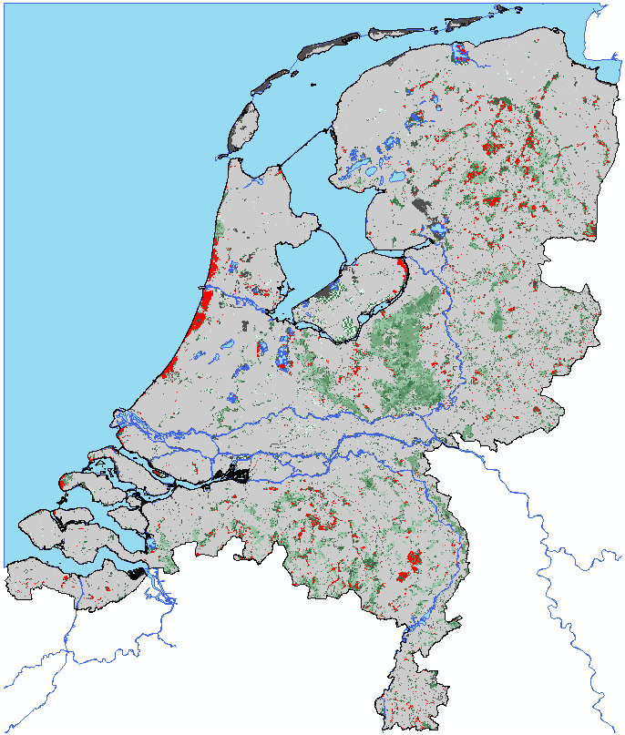
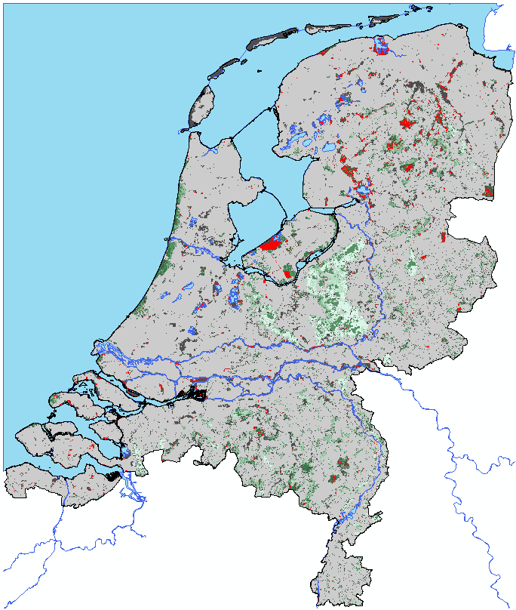
Potentiele botanische natuurwaarden Totale natuurwaarden
PROBE-waternood
VSN
laag
.
.
.
.
.
hoog

Slide 3
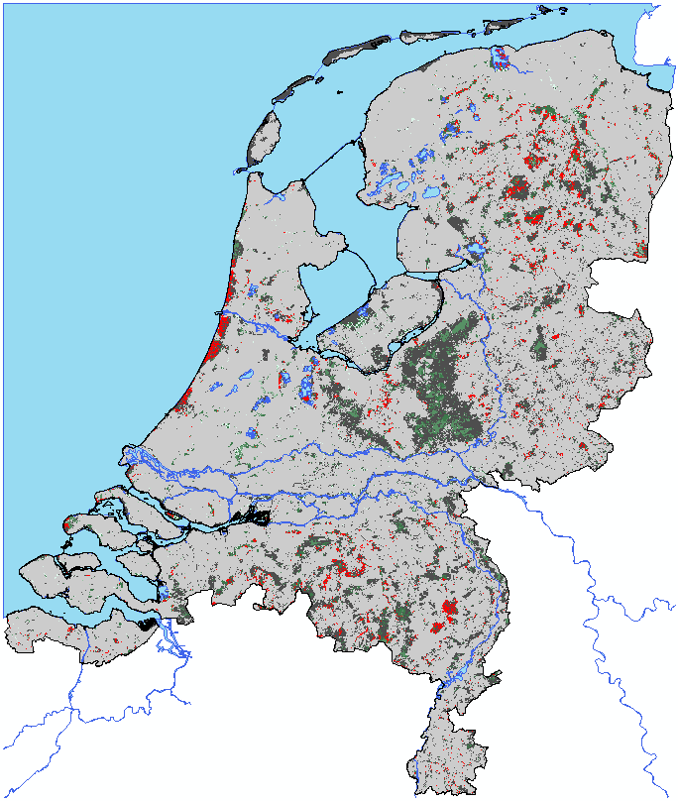
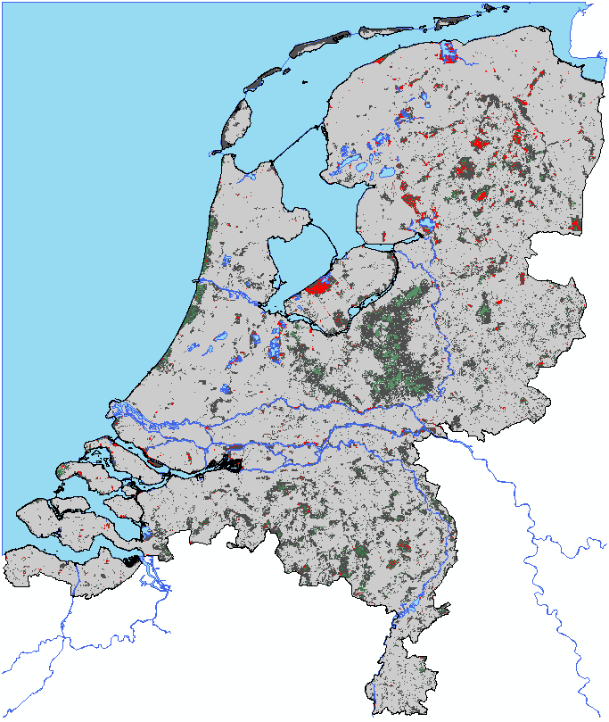
Potentiele botanische natuurwaarden Natuurwaarden – korte vegetaties
PROBE-waternood
VSN
laag
.
.
.
.
.
hoog

Slide 4
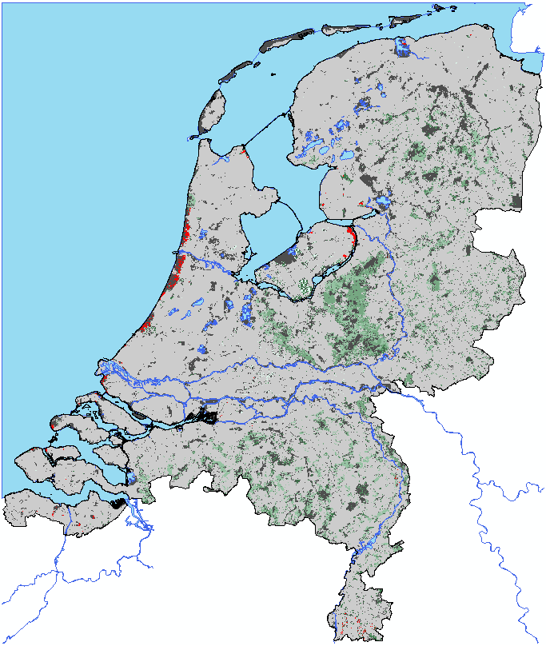
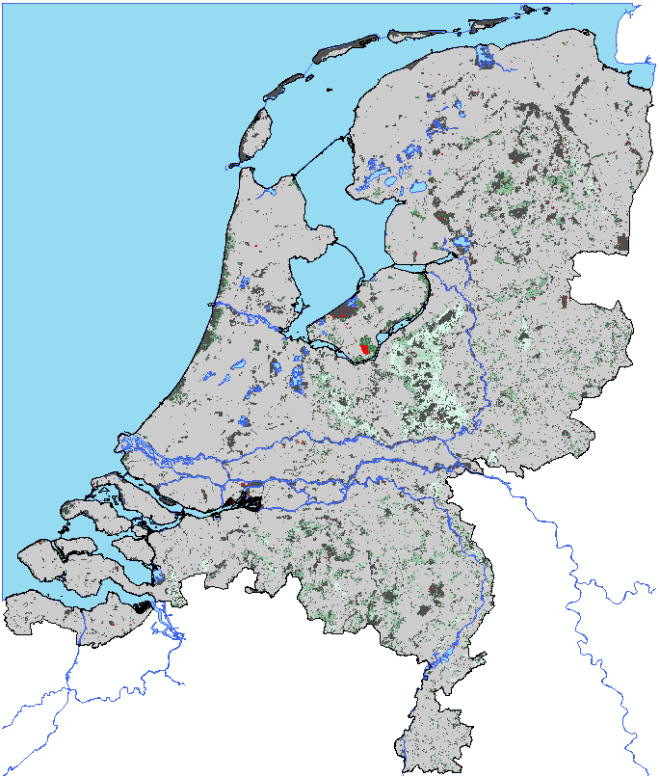
Potentiele botanische natuurwaarden Natuurwaarden – hoge vegetaties
PROBE-waternood
VSN
laag
.
.
.
.
.
hoog

Slide 5
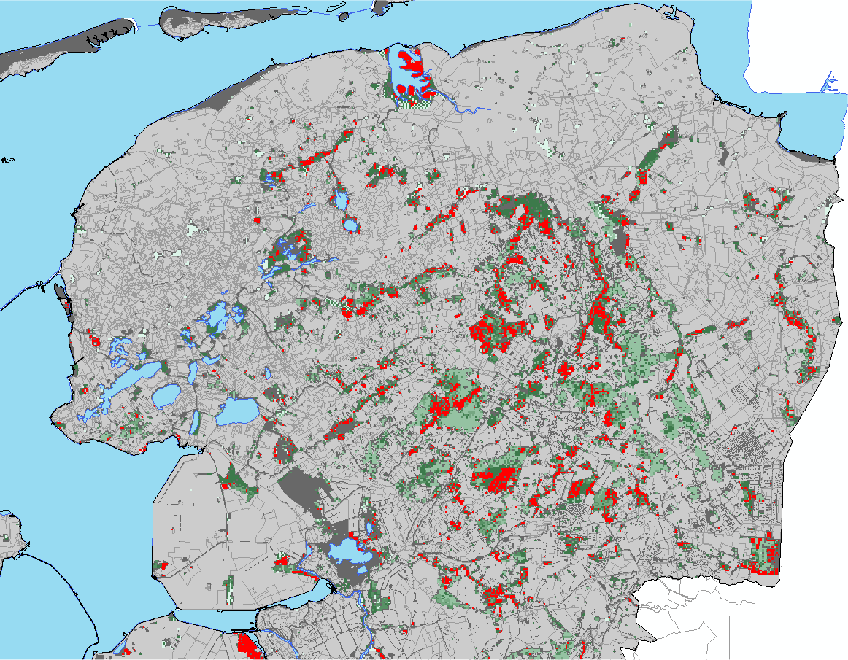
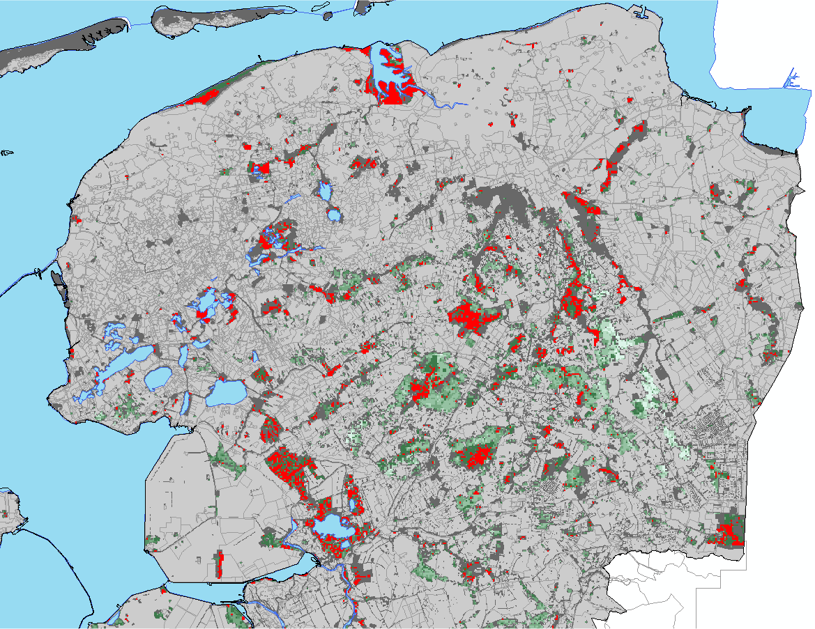
Potentiele botanische natuurwaarden Detail – Noord NL
PROBE-waternood
VSN
laag
.
.
.
.
.
hoog

Slide 6
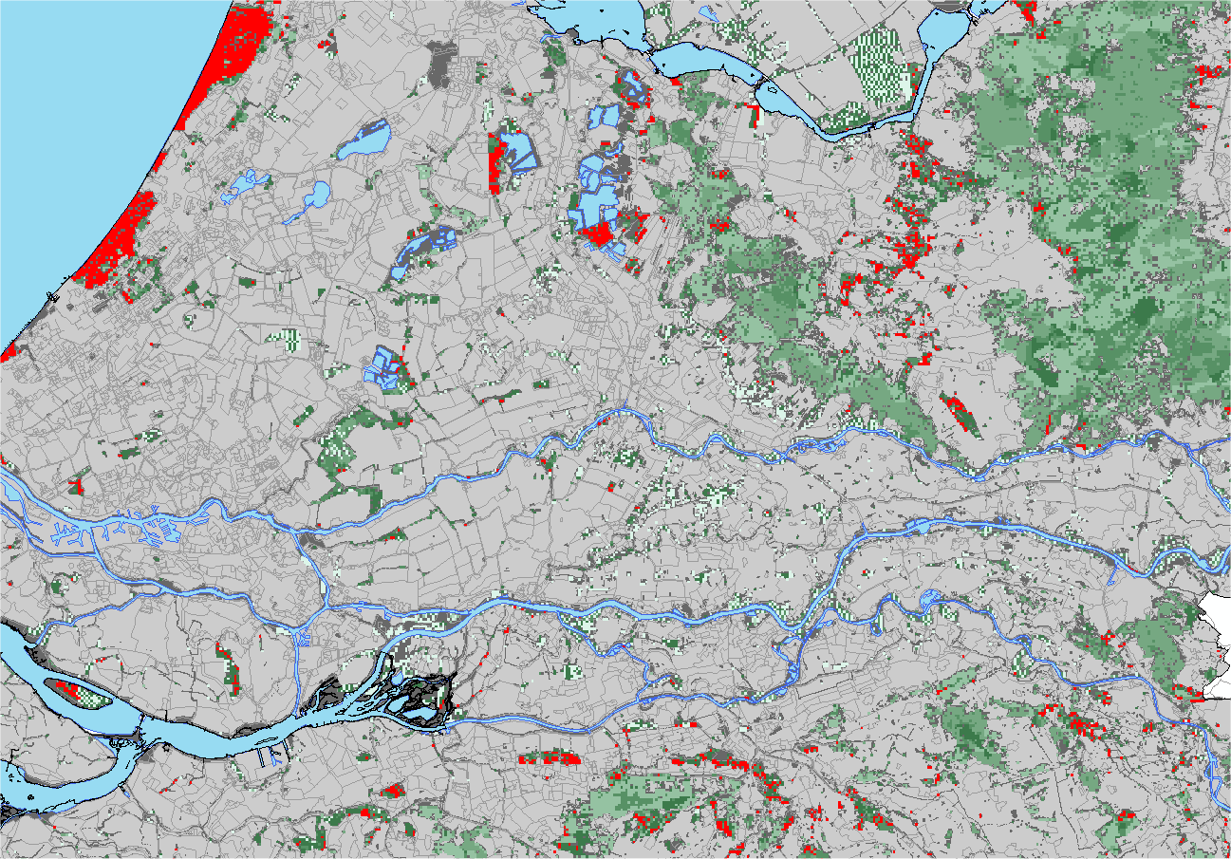
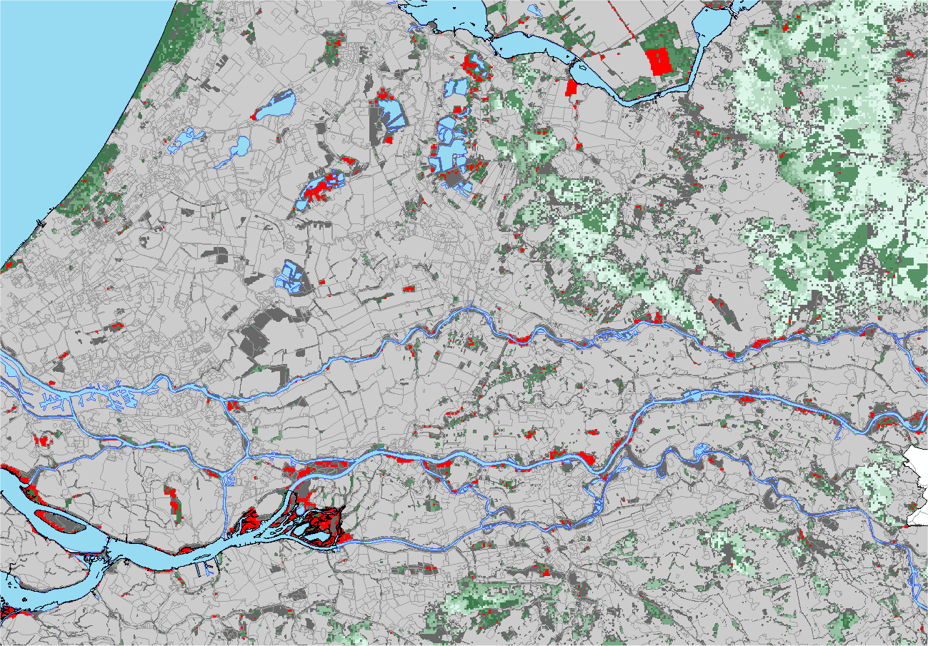
Potentiele botanische natuurwaarden Detail – midden NL
PROBE-waternood
VSN
laag
.
.
.
.
.
hoog

Slide 7
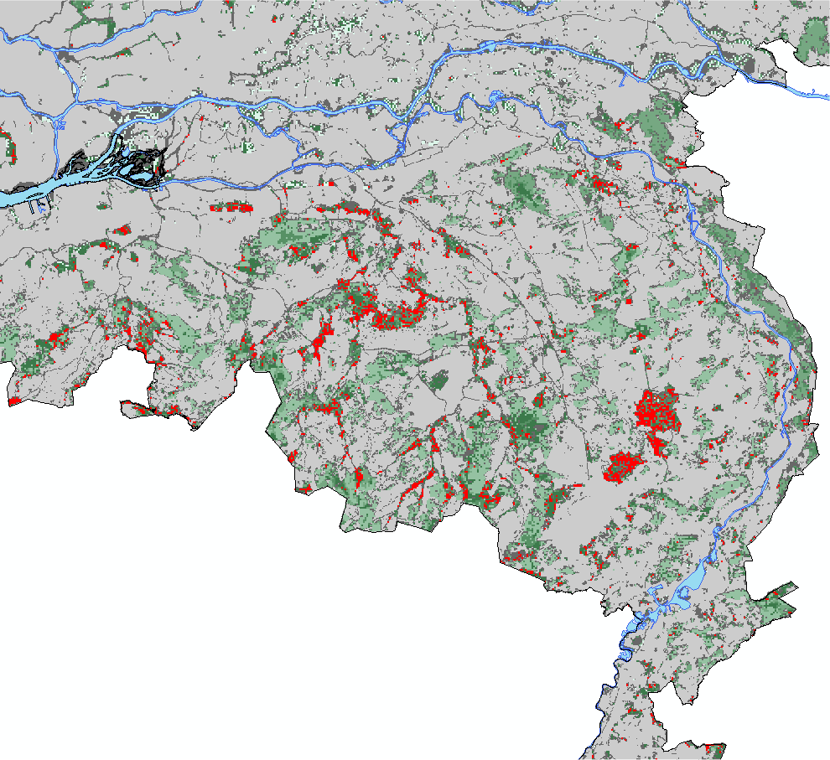
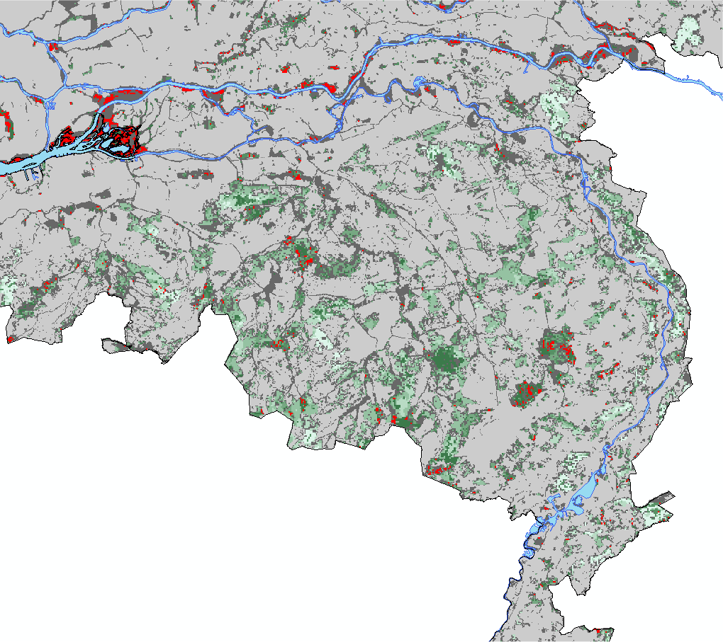
Potentiele botanische natuurwaarden Detail – zuid NL
PROBE-waternood
VSN
laag
.
.
.
.
.
hoog

Slide 8
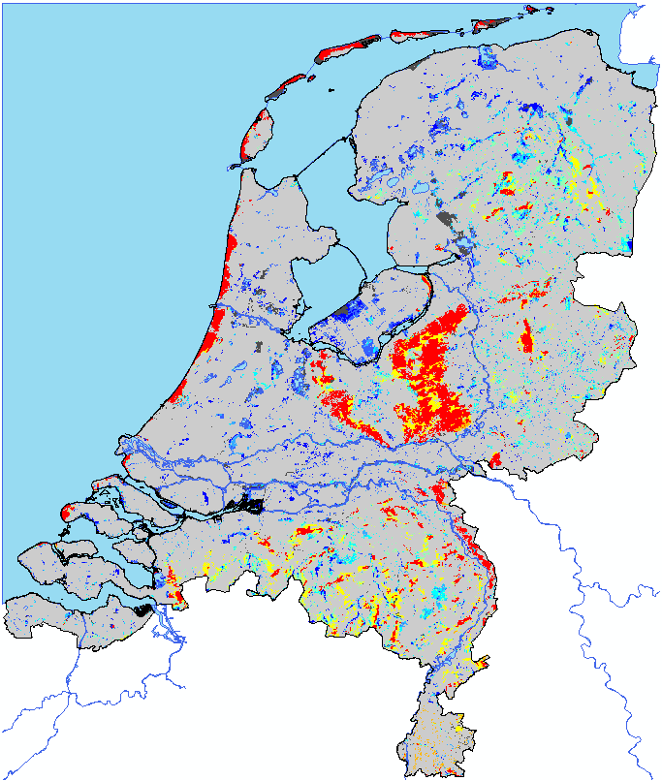
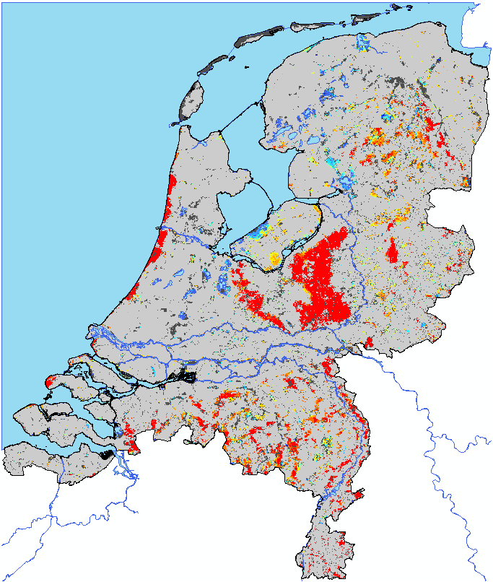
Standplaatsfactoren Vochtigheid
PROBE-waternood
Fm
VSN
GVG
nat
.
.
.
.
.
droog

Slide 9
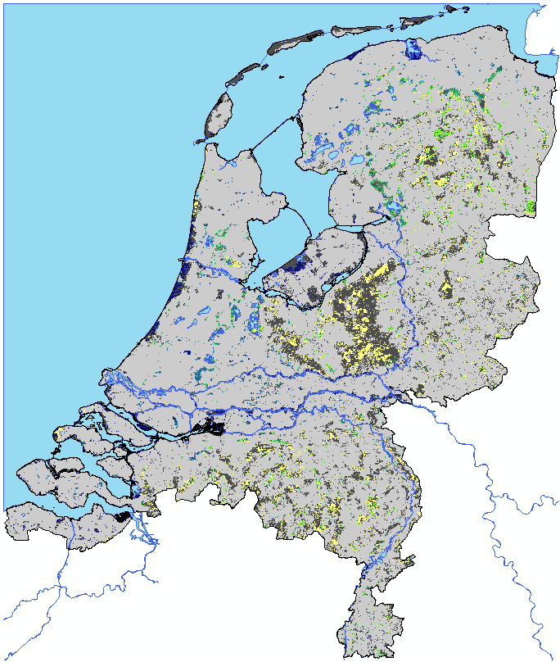
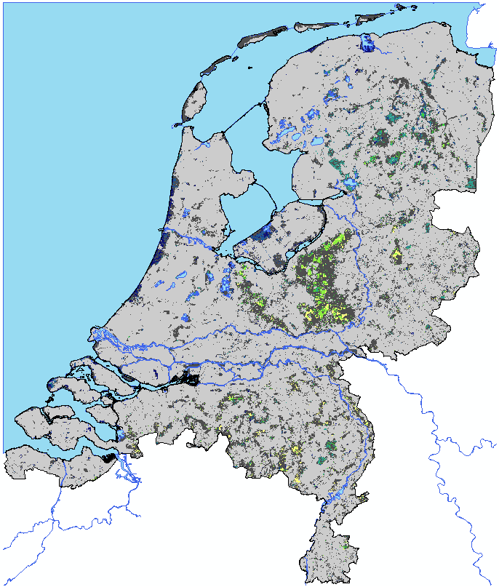
Standplaatsfactoren Zuurgraad – korte vegetaties
PROBE-waternood
Rm
VSN
pH
zeer zuur
.
zuur
.
neutraal
basisch

Slide 10
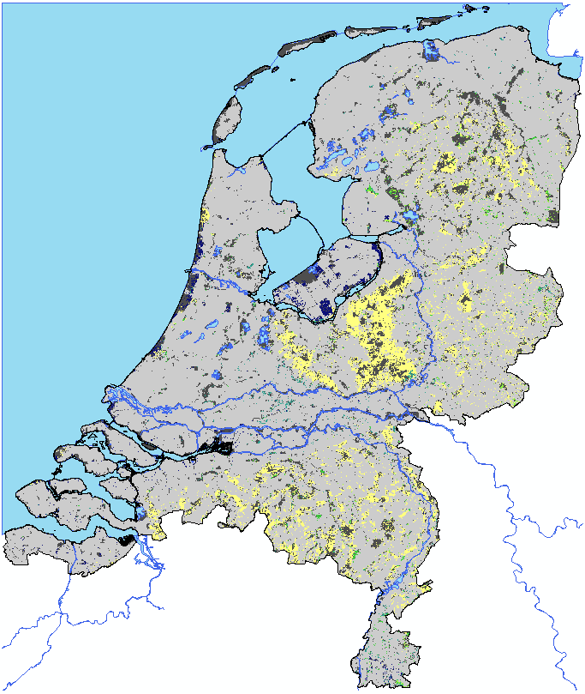
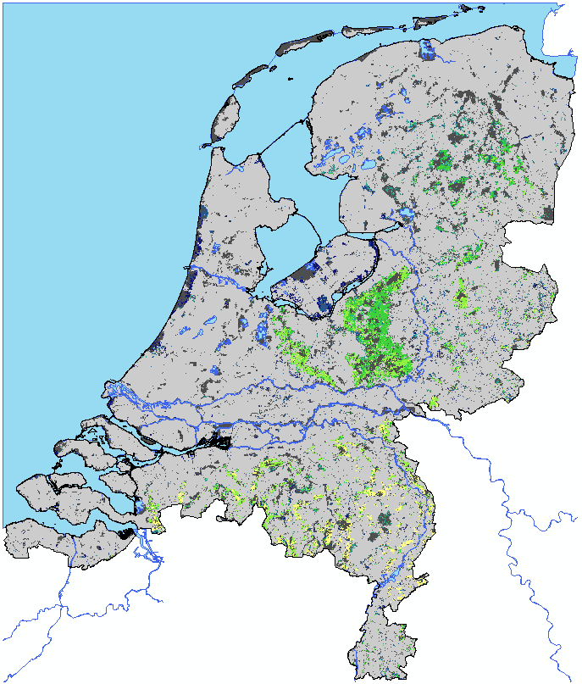
Standplaatsfactoren Zuurgraad – hoge vegetaties
PROBE-waternood
Rm
VSN
pH
zeer zuur
.
zuur
.
neutraal
basisch

Slide 11
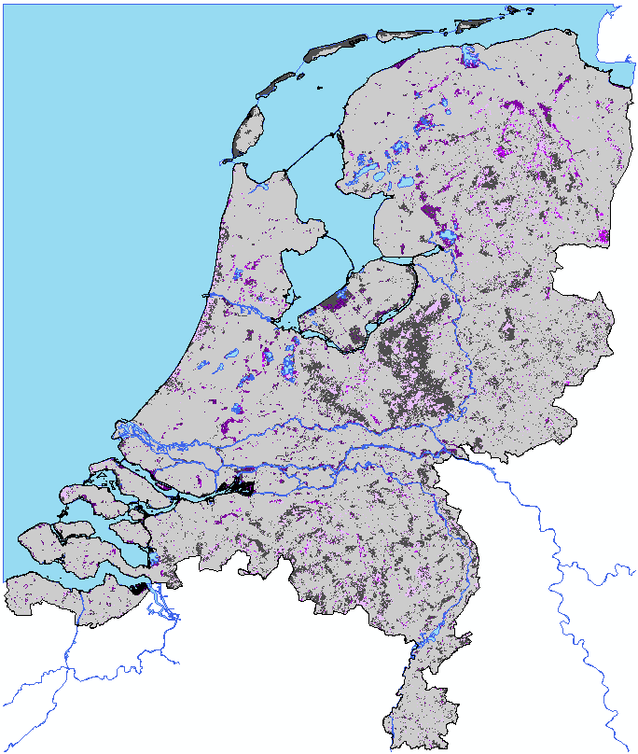
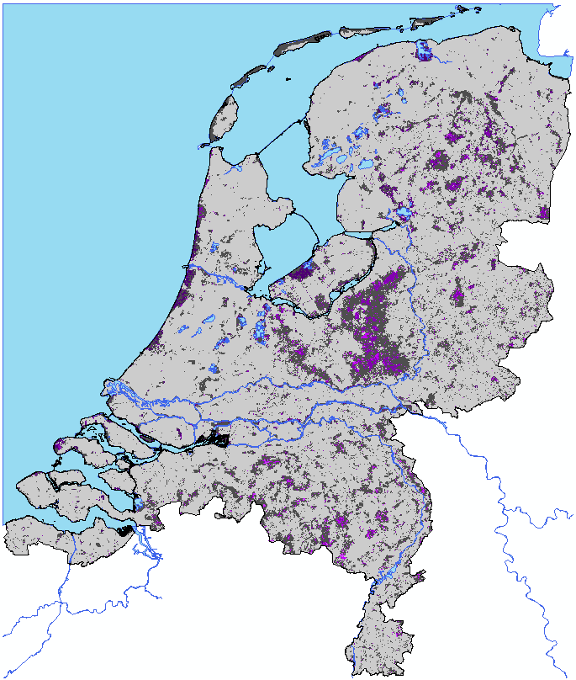
Standplaatsfactoren Voedselrijkdom – korte vegetaties
PROBE-waternood
Nm
VSN
NO₃
zeer arm
arm
rijk
zeer rijk

Slide 12
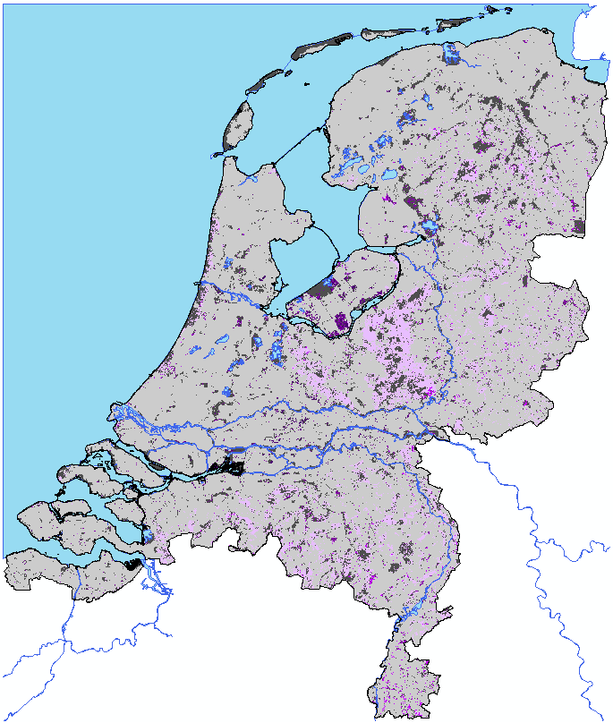
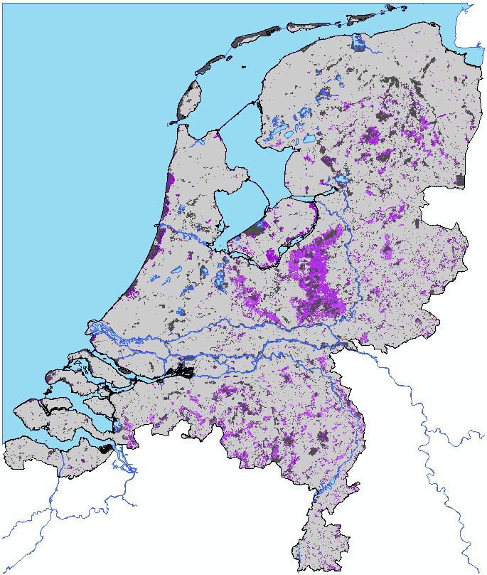
Standplaatsfactoren Voedselrijkom – hoge vegetaties
PROBE-waternood
Nm
VSN
NO₃
zeer arm
arm
rijk
zeer rijk

Slide 13
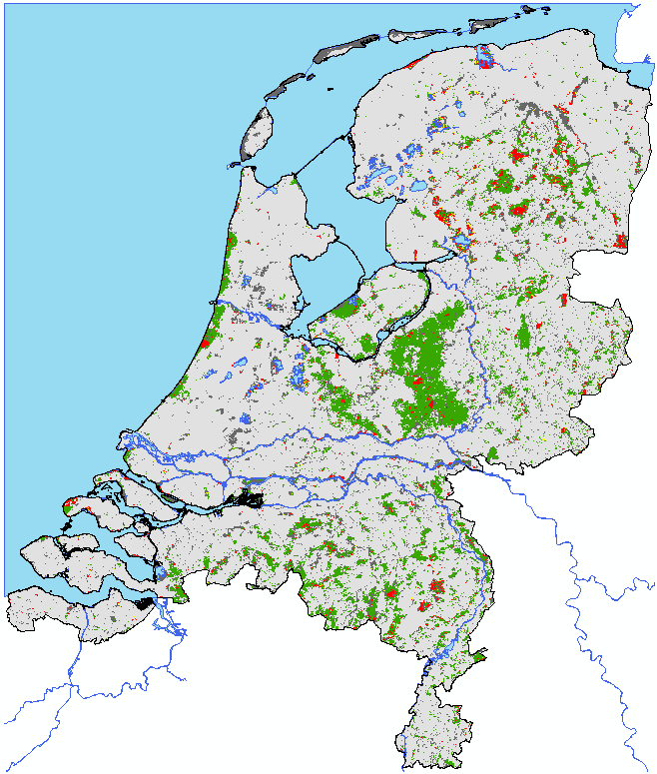
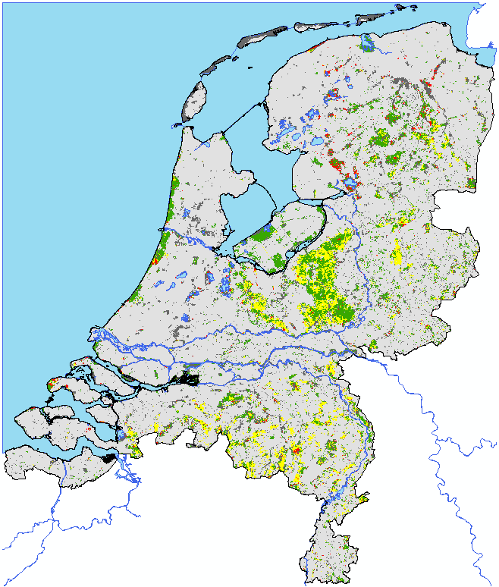
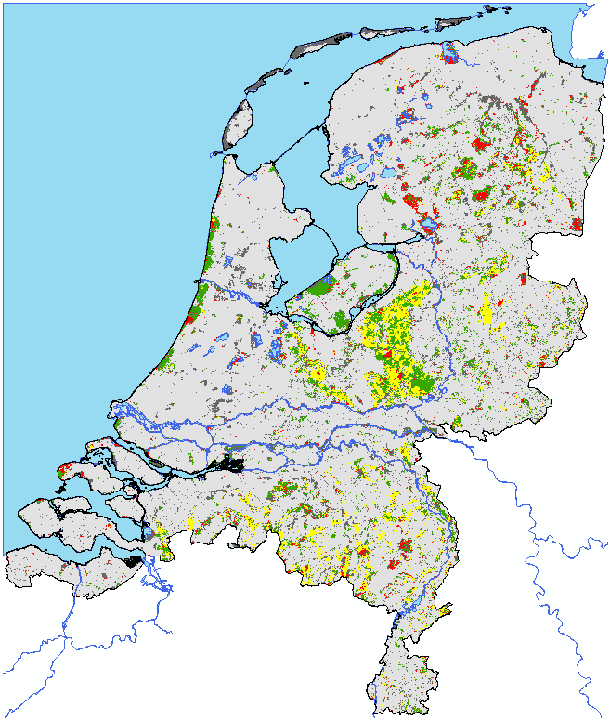
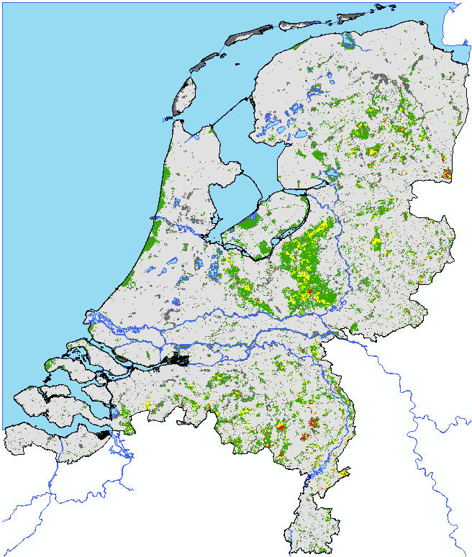
Stoplichtkaarten VSN
GVG
pH
Combinatie
NO₃
One out, all out
GVG | NO3 | pH |  | Combi
 |  |  | =
 |  |  | =
 |  |  | =
 |  |  | =

Slide 14
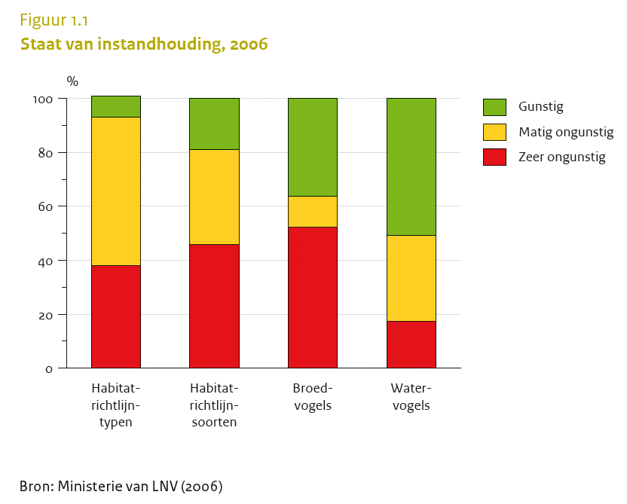
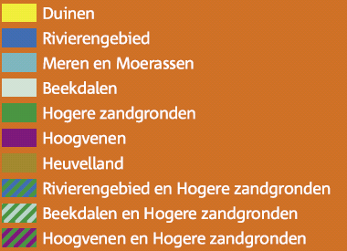
Stoplichtkaarten VSN
Concept
Nog invullen
VSN PROBE

Slide 15
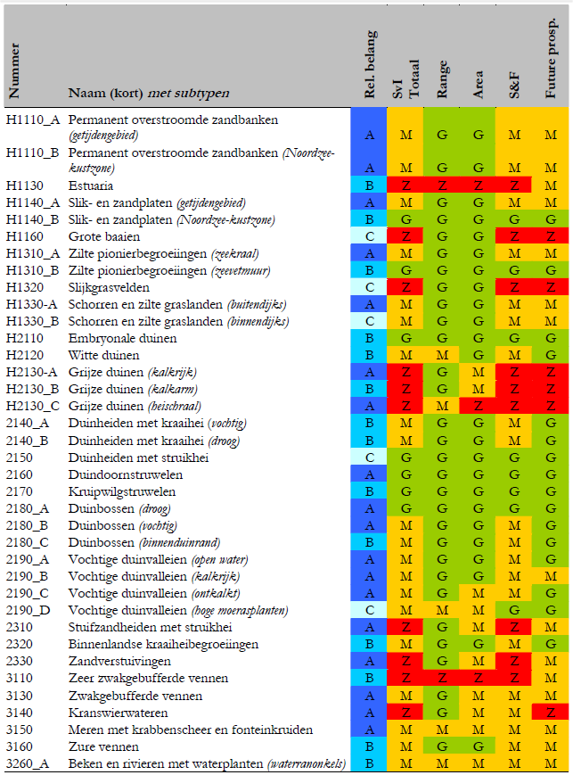
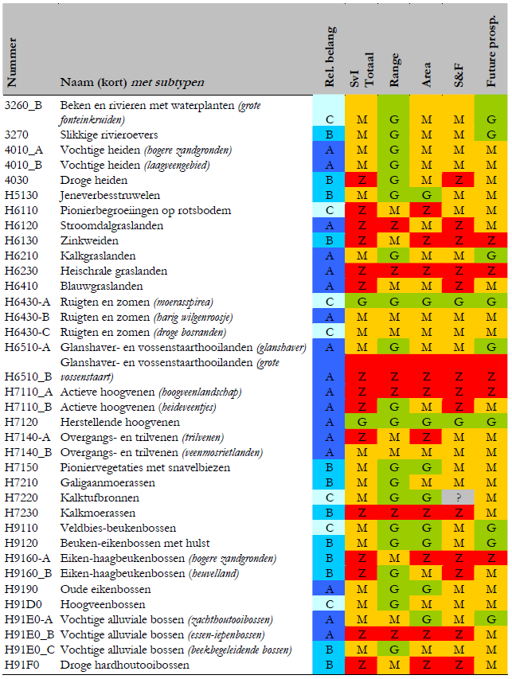
Stoplichtkaarten VSN

Slide 16
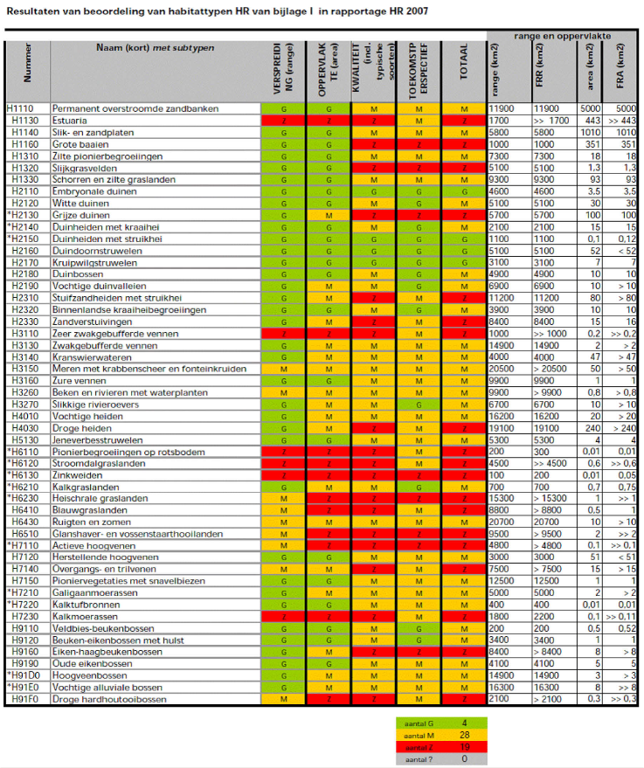
Stoplichtkaarten VSN

